Slide 1
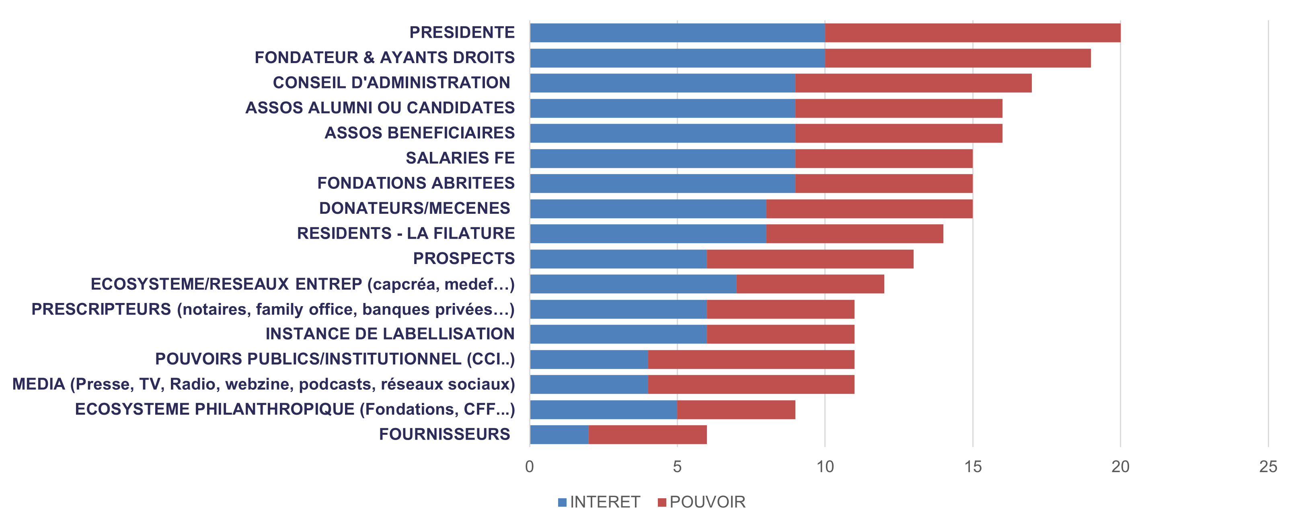
LES PARTIES PRENANTES DE LA FONDATION ENTREPRENDRE
Notes:
POUVOIRS PUBLICS

Slide 2
LES PARTIES PRENANTES DE LA FONDATION ENTREPRENDRE
D’ICI 2030
+ 1 point
+ 1 point
+ 3 points
+ 2 points
Notes:
POUVOIRS PUBLICS

